Slide 1
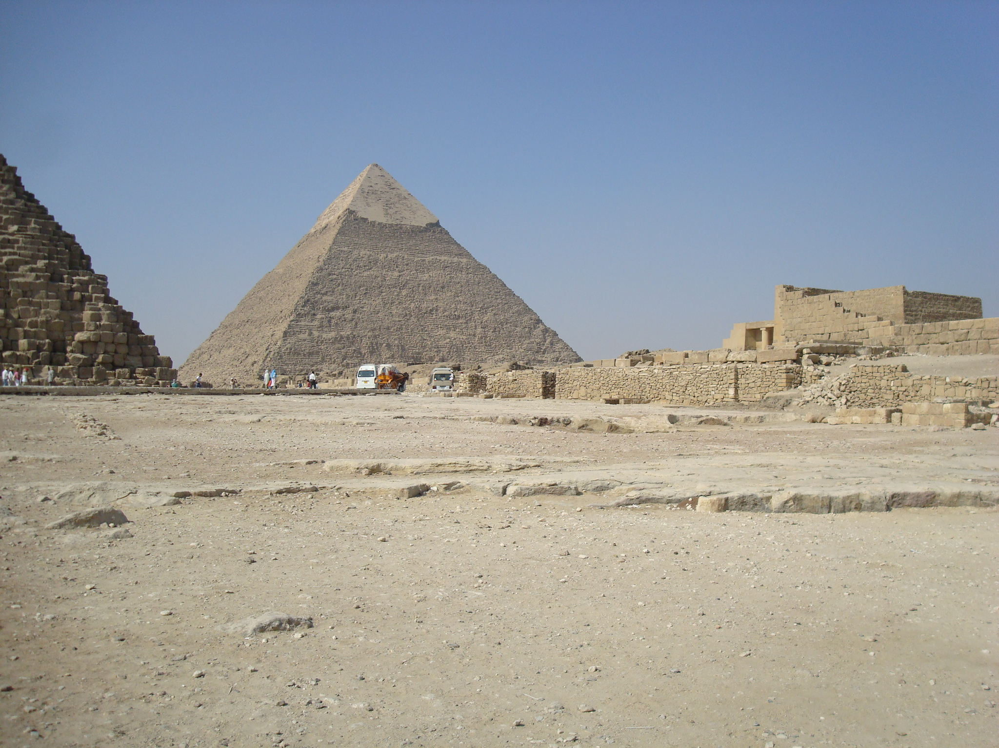
A PIRÂMIDE DO MEIO
“conforme o beduíno falava...A minha mente viajava“
Sequência automática

Slide 2
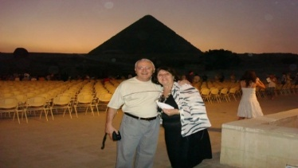
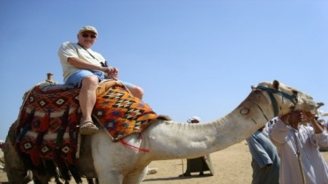
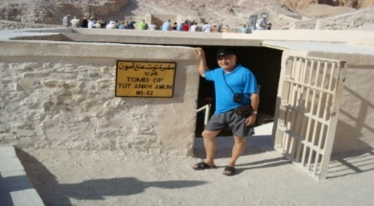
O nome do país Egito vem de uma palavra grega Aegyptus, que foi tomada do termo antigo “Hik up tah”, a casa da alma.
A cada ano, nova geração de pessoas tem um grande interesse sobre a história desse país. A maioria já ouviu falar das pirâmides e dos faraós, tais como Ramsés II e Tut Ankh-Amun. A civilização está entre as mais antigas e duradouras do mundo, com uma história de mais de 3000 anos antes de Cristo.
A Cidade do Cairo, onde estão situadas as pirâmides mais famosas, é considerada a joia do oriente, cercada por muitos minaretes, que misturam o moderno com o antigo. Está no centro de todas as rotas que levam aos três continentes, Ásia, África e Europa. É uma viagem na história de uma civilização imortal.
.
Show de luzes
O cavaleiro do deserto
Entrada da tumba

Slide 3
A pirâmide do meio, do faraó Quefren, ainda guarda vestígios de sua cobertura original em seu cume; foi erguida com braços escravos.
Sua construção ocorreu durante o seu reinado com a finalidade de, após a sua morte, abrigar o seu corpo. A crença era de que, do topo da pirâmide, sua alma se elevaria ao céu, por onde passaria pelo julgamento dos deuses para receber a vida eterna, reinando para sempre em outra galáxia.
.

Slide 4

.
Na frente da magnífica construção, está a esfinge com o corpo de um leão e a cabeça do faraó Ramsés II. É um monumento majestoso e imponente, sentinela e guardiã de outros tempos e crenças, mas olhando para um passado distante que não mais existe, como se ainda estivesse zelando pela antiga tradição religiosa dos sacerdotes e venerada pelos faraós-imperadores, reverenciando e observando a antiga capital Tebas, a cidade das cem portas!
Quando nos aproximávamos da cidade, ainda dentro do avião, pudemos contemplar lá de cima, o magnífico panaroma das pirâmides. Foi deslumbrante, estonteante, uma emoção inenarrável.

Slide 5
À noite tínhamos a programação para assistirmos a um show, composto de luzes através de raios luminosos, sons e vozes projetadas sobre as pirâmides.
Foi algo impressionante. A emoção tomou conta de nossos semblantes, um espetáculo digno dos deuses. Parecia que os faraós estavam presentes, entendíamos tudo, como se fosse algo do passado, acontecendo perto de nós.
.

Slide 6

No dia seguinte, enquanto tomávamos o café da manhã no Intercontinental Pyramids Park, já se tinha uma visão no horizonte daquele complexo monumental, onde se encontram as três pirâmides mais famosas, construídas para o sepultamento dos faraós da antiga dinastia, Keops, Kefren e Miquerinos. (avô, pai e filho).
Depois de visitarmos vários monumentos, andando a pé pelas escaldantes areias, acabei ficando sem o solado da sandália, que grudou nas pedras que cobria o acesso a tal pirâmide. O sol estava abrasador, despejando sobre nossas cabeças, (felizmente cobertas por chapéus), uma temperatura de mais 40 graus.

Slide 7
Após um breve descanso, o nosso guia, Sr. Sahid, uma figura... sugeriu que entrássemos no interior daquele soberbo monumento, erigido em pedras de várias toneladas, que não cansávamos de admirar, era como se fosse um clima de mistérios, envoltos em lendas, presentes naquele momento, pelas palavras do guia.
Entre tantas conversas, nos falou que foi o guia de uma pessoa muito importante e conhecida no Brasil, o Sr. Abravanel (Silvio Santos), que esteve recentemente visitando o local.
Adquirimos os bilhetes e rumamos para a entrada onde nos esperava um beduíno que falava muito alto, como se estivéssemos entendo a língua árabe.
Após algum entendimento, conseguimos saber que somente um grupo de cinco pessoas poderia ingressar desde que o anterior voltasse.
.

Slide 8
Show de luzes
O cavaleiro do deserto
Entrada da tumba
Esperamos pacientemente sob aquele sol... Quando apareceu a primeira pessoa, percebemos que a expressão era de alivio. Perguntei o que tinha de interessante lá dentro. Como eram todos estrangeiros, o idioma não foi entendido, mas se percebiam nos rostos, várias caras e bocas. O que será que viram lá embaixo? Sim, porque a entrada era por um túnel que penetrava em acentuado declive, através de uma escada de madeira contendo “placas de escoras feito um breque para não cair”. A passagem era estreita e o caminhar tinha que ser bastante abaixado. Haja coluna!!!

Slide 9
Fomos descendo, descendo, descendo, até que encontramos alguns corredores. Todos decorados com figuras mitológicas e paisagens, contando em forma de hieróglifos: a vida do faraó, desde o seu nascimento até o dia de sua entrada (após a sua morte terrena), de forma triunfal e retumbante, seguida de seu séquito em vida, em direção à câmara mortuária que continha o seu sarcófago.
Uma sala a antecedia e nela estava um beduíno todo aparamentado e que alegremente nos recebia para dar informações sob aquele mundo subterrâneo cheio de lendas e mistérios.
Seus olhos brilhavam estranhamente; constatei evidências em seu rosto, de um homem que vivia aquele momento, como se estivesse presente no dia do sepultamento do faraó.
.

Slide 10
Embora não entendêssemos uma palavra sequer, sabíamos do que falava, principalmente depois de termos assistido na noite anterior ao show de luzes, projetada sob a mesma pirâmide onde agora, nos encontrávamos em seu interior.
Conforme nos ia explicando, mostrava os locais, corredores, câmaras, santuários e deuses desenhados e entalhados nas rochas vivas para cada crença e foi assim até o ritual do embalsamamento do corpo e a colocação no sarcófago, descrito pelos escribas do faraó, através das mãos dos artesões da época.

Slide 11
Apresentava-se agora vazio... Saqueado que foi pelos profanadores de tumbas, que levaram todas as imensas riquezas que foram sepultadas com o faraó e que foi dilapidada daquele povo e, o seu governo, nunca mais as terá de volta. Agora, estão espalhadas pelos museus do mundo, em exibição e contendo relíquias que moralmente não lhes pertencem.
O dinheiro arrecadado com a visitação pública engrossa as divisas desses países, não condizente com sua história, uma vez que aqueles tesouros pertencem ao povo egípcio.
.

Slide 12
Conforme o beduíno falava, minha mente viajava... Buscando viver aquele momento... As pessoas ali dentro, preparando o ritual até o lacramento da última pedra de mármore que estava ali sob meus olhos...
Dei alguns passos para trás para observar melhor, olhei para o teto todo decorado com aquelas figuras e as inscrições. O éco das vozes ricocheteando nas rochas milenares levava o pensamento a buscar o último ato de tudo o que se passava ali dentro, até que ouvi um grito do beduíno, como se fosse de atenção ou cuidado.

Slide 13
Não deu outra: atrás de mim havia um quadrado sob o piso vazio e de uma profundidade de uns trinta centímetros o suficiente para desequilibrar-me e sentir o corpo se elevando para o solo. A queda foi leve, serena, porque o pensamento estava inebriado de emoções, cheio de devaneios sublimes de um tempo que não volta mais.
Conforme eu caia, minha mente pensava no que estava acontecendo. Seria a maldição do faraó? Por sentir mais uma vez a sua tumba profanada por aquelas pessoas que lá se encontravam? Achei que fosse uma armadilha e aquela pedra sob os meus pés iria afundar; jogando o meu corpo para baixo.

Slide 14
Nessa fração de segundo ouvi a companheira falar: - Cuidado! O beduíno esbravejava palavras incompreensíveis o som que saia de sua boca certamente, era de repreensão. O que seria aquele ”quadrado?”. Até agora eu não sei. Mas, naquele instante, senti o corpo mole e o pensamento elevado ao céu, e com o coração disparado, “senti que conversei com o faraó”. Lá no meu íntimo, “lhe disse que estávamos ali para reverenciar o seu passado de glórias, seus feitos e sua devoção para com o seu povo de uma magnífica história”, que atravessa milênios e que toda a humanidade respeita e ainda estuda.
.

Slide 15
.
Arqueólogos do mundo inteiro estão lá observando e aprendendo, são os chamados “egiptólogos” que avançam em estudos sobre a antiga civilização desse povo maravilhoso, que só foi possível, após a descoberta da Pedra de Roseta, decifrada pelo francês Champollion, foi uma herança deixada através da escrita.
Já se passaram mais de cinco mil anos e a história ainda está presente, através da escrita inserida nas pedras de seus obeliscos e monumentos, que vão resistindo à ação do tempo. Tomara que o governo desse povo tenha o cuidado de preservar e incentivar os arqueólogos a buscarem novas descobertas que certamente, ainda estão sob aquele solo e montanhas.

Slide 16
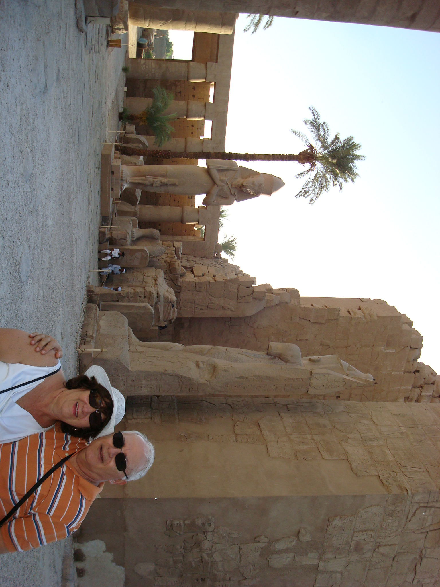
CRIAÇÃO E FORMATAÇÃO
VENDRAMINI Toninho
Arte Final
Arquivo Pessoal
Músicas de Fundo
Acompanhamento: Egypian Music
Encerramento: Marrakesh Music
ACESSE MEUS ESPAÇOS CULTURAIS E TORNE-SE MEU SEGUIDOR
http://sergrasan.com/toninhovendraminislides/
http://vendraminiletras.blogspot.com
MEMBRO EFETIVO:
ASSOCIAÇÃO DOS POETAS E ESCRITORES DE JUNDIAÍ E REGIÃO.

